Slide 1


الأستاذ أبو يوسف منتدى التربية والتعليم بالمدينة المنورة
Notes:
الأستاذ أبو يوسف منتدى التربية والتعليم بالمدينة المنورة لا تنسونا من صالح دعائكم

Slide 2

الأستاذ أبو يوسف منتدى التربية والتعليم بالمدينة المنورة
Notes:
الأستاذ أبو يوسف منتدى التربية والتعليم بالمدينة المنورة لا تنسونا من صالح دعائكم

Slide 3

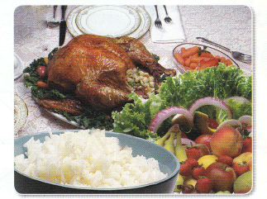
الأستاذ أبو يوسف منتدى التربية والتعليم بالمدينة المنورة
Notes:
الأستاذ أبو يوسف منتدى التربية والتعليم بالمدينة المنورة لا تنسونا من صالح دعائكم

Slide 4
- عن جابر بن عبد الله قال : توفى عبد الله بن عمرو بن حرام رضي الله عنه ( وهو والد جابر ) وعليه دين فاستعنت النبي صلى الله عليه وسلم على غرمائه أن يضعوا من دينه فطلب النبي صلى الله عليه وسلم إليهم فلم يفعلوا فقال لي النبي صلى الله عليه وسلم : ( اذهب فصنف تمرك أصنافا العجوة على حدة وعذق زيد على حدة ثم أرسل إلي ) ففعلت ثم أرسلت إلى النبي صلى الله عليه وسلم فجاء فجلس على أعلاه أو في وسطه ثم قال : ( كل للقوم ) فكلتهم حتى أوفيتهم الذي لهم وبقي تمري كأنه ينقص منه شيء .
الأستاذ أبو يوسف منتدى التربية والتعليم بالمدينة المنورة
Notes:
الأستاذ أبو يوسف منتدى التربية والتعليم بالمدينة المنورة لا تنسونا من صالح دعائكم

Slide 5
- وعن أبي هريرة رضي الله عنه قال : لما كان غزوة تبوك أصاب الناس مجاعة قالوا : يا رسول الله لو أذنت لنا فنحرنا إبلنا التي نركب عليها فأكلنا وادهنا فقال رسول الله صلى الله عليه وسلم : افعلوا قال : فجاء عمر رضي الله عنه فقال : يا رسول الله إن فعلت قلل المركوب ولكن اردعهم بفضل أزوادهم ثم ادع الله لهم عليها بالبركة لعل الله أن يجعل في ذلك فقال رسول الله صلى الله عليه وسلم : ( نعم ) قال : فدعا بجلد فبسطه ثم دعا بفضل أزوادهم قال : فجعل الرجل يجيء بكف ذرة
الأستاذ أبو يوسف منتدى التربية والتعليم بالمدينة المنورة
Notes:
الأستاذ أبو يوسف منتدى التربية والتعليم بالمدينة المنورة لا تنسونا من صالح دعائكم

Slide 6
قال : ويجيء الآخر بكف تمر قال : ويجيء الآخر بكسرة حتى اجتمع على النطع من ذلك شيء يسير قال : فدعا رسول الله صلى الله عليه وسلم عليه بالبركة ثم قال : خذوا في أوعيتكم قال : فأخذوا في أوعيتهم حتى ما تركوا في العسكر وعاء إلا ملئوه قال : فأكلوا حتى شبعوا وفضلت فضلة فقال رسول الله صلى الله عليه وسلم : أشهد أن لا إله إلا الله وأني رسول الله لا يلقى الله بهما عبد غير شاك فيحجب عن الجنة .
الأستاذ أبو يوسف منتدى التربية والتعليم بالمدينة المنورة
Notes:
الأستاذ أبو يوسف منتدى التربية والتعليم بالمدينة المنورة لا تنسونا من صالح دعائكم

Slide 7
- وعن أنس بن مالك رضي الله عنه قال : تزوج رسول الله  فدخل أهله قال : فصنعت أمي أم سليم حيسا ( طعام من التمر واللبن المجفف مع السمن ) فجعلته في قدر كبير فقال : يا أنس اذهب بهذا إلى رسول الله  فقل : بعثت بهذا إليك أمي وهي تقرئك السلام وتقول : إن هذا لك منا قليل يا رسول الله قال : فذهبت بها إلى رسول الله  فقلت : إني أمي تقرئك السلام وتقول : إن هذا لك منا قليل يا رسول الله فقال : ضعه ثن قال : اذهب فادع لي فلانا وفلانا وفلانا ومن لقيت وسمى رجالا ، قال فدعوت من سمى ومن لقيت
الأستاذ أبو يوسف منتدى التربية والتعليم بالمدينة المنورة
Notes:
الأستاذ أبو يوسف منتدى التربية والتعليم بالمدينة المنورة لا تنسونا من صالح دعائكم

Slide 8
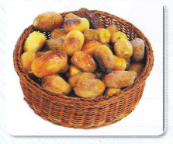
قال : قلت لأنس : عدد كم كانوا ؟ قال : زهاء ثلاث مائة وقال لي رسول الله  : يا أنس هات القدر قال : فدخلوا حتى امتلأت الصفة والحجرة فقال رسول الله  : ليتحلق عشرة عشرة وليأكل كل إنسان مما يليه قال فأكلوا حتى شبعوا قال : فخرجت طائفة ودخلت طائفة حتى أكلوا أكلهم فقال لي : يا أنس ارفع قال : فرفعت فما أدري حين وضعت كان أكثر أم حين رفعت ......... )
الأستاذ أبو يوسف منتدى التربية والتعليم بالمدينة المنورة
Notes:
الأستاذ أبو يوسف منتدى التربية والتعليم بالمدينة المنورة لا تنسونا من صالح دعائكم

Slide 9
مواضع الاستئذان:
الأستاذ أبو يوسف منتدى التربية والتعليم بالمدينة المنورة
Notes:
الأستاذ أبو يوسف منتدى التربية والتعليم بالمدينة المنورة لا تنسونا من صالح دعائكم

Slide 10
دلائل تكثير الطعام بين يديه  على نبوته
قصة تكثير الطعام بين يديه  تكررت منه في عدة مواطن في مشاهد عظيمة وقصص كثيرة ولم يسمع بمثل هذه المعجزة العظيمة لغير نبينا  وهذا شاهد على صدق نبوته وكثرة بركته ووفرة معجزاته 
الأستاذ أبو يوسف منتدى التربية والتعليم بالمدينة المنورة
Notes:
الأستاذ أبو يوسف منتدى التربية والتعليم بالمدينة المنورة لا تنسونا من صالح دعائكم

Slide 11

فكر
الأستاذ أبو يوسف منتدى التربية والتعليم بالمدينة المنورة
Notes:
الأستاذ أبو يوسف منتدى التربية والتعليم بالمدينة المنورة لا تنسونا من صالح دعائكم

Slide 12
ما أثر الطعام بين يدي النبي صلى الله عليه وسلم في زيادة الإيمان واليقين في قلوب أصحابه رضي الله عنهم ؟
...................................................
فه إشارة إلى أن هذا الدين هو الدين الحق
الأستاذ أبو يوسف منتدى التربية والتعليم بالمدينة المنورة
Notes:
الأستاذ أبو يوسف منتدى التربية والتعليم بالمدينة المنورة لا تنسونا من صالح دعائكم

Slide 13

الأستاذ أبو يوسف منتدى التربية والتعليم بالمدينة المنورة
Notes:
الأستاذ أبو يوسف منتدى التربية والتعليم بالمدينة المنورة لا تنسونا من صالح دعائكم

Slide 14
النبي صلى الله عليه وسلم أوتي معجزات كثيرة منها تكثير الطعام بين يديه .
الأستاذ أبو يوسف منتدى التربية والتعليم بالمدينة المنورة
Notes:
الأستاذ أبو يوسف منتدى التربية والتعليم بالمدينة المنورة لا تنسونا من صالح دعائكم

Slide 15

الأستاذ أبو يوسف منتدى التربية والتعليم بالمدينة المنورة
Notes:
الأستاذ أبو يوسف منتدى التربية والتعليم بالمدينة المنورة لا تنسونا من صالح دعائكم

Slide 16
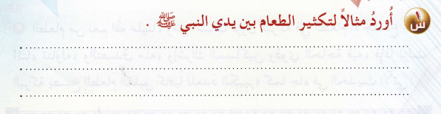
- وعن أنس بن مالك رضي الله عنه قال : تزوج رسول الله  فدخل أهله قال : فصنعت أمي أم سليم حيسا ( طعام من التمر واللبن المجفف مع السمن ) فجعلته في قدر كبير فقال : يا أنس اذهب بهذا إلى رسول الله  فقل : بعثت بهذا إليك أمي وهي تقرئك السلام وتقول : إن هذا لك منا قليل يا رسول الله قال : فذهبت بها إلى رسول الله  فقلت : إني أمي تقرئك السلام وتقول : إن هذا لك منا قليل يا رسول الله فقال : ضعه ثن قال : اذهب فادع لي فلانا وفلانا وفلانا ومن لقيت وسمى رجالا ، قال فدعوت من سمى ومن لقيت
الأستاذ أبو يوسف منتدى التربية والتعليم بالمدينة المنورة
Notes:
الأستاذ أبو يوسف منتدى التربية والتعليم بالمدينة المنورة لا تنسونا من صالح دعائكم

Slide 17
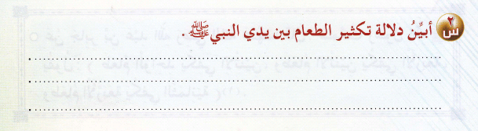
أن تكثير الطعام بين يدي النبي صلى الله عليه وسلم فيه دلالة على صدقه صلى الله عليه وسلم
الأستاذ أبو يوسف منتدى التربية والتعليم بالمدينة المنورة
Notes:
الأستاذ أبو يوسف منتدى التربية والتعليم بالمدينة المنورة لا تنسونا من صالح دعائكم

Slide 18
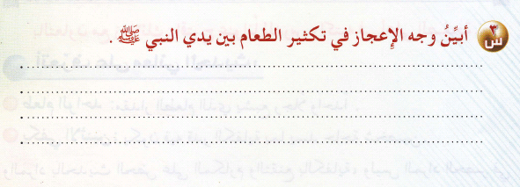
وجه الإعجاز أن تكثير الطعام بين يدي النبي صلى الله عليه وسلم أمر خارق للعادة
الأستاذ أبو يوسف منتدى التربية والتعليم بالمدينة المنورة
Notes:
الأستاذ أبو يوسف منتدى التربية والتعليم بالمدينة المنورة لا تنسونا من صالح دعائكم

Slide 19
الأستاذ أبو يوسف منتدى التربية والتعليم بالمدينة المنورة
Notes:
الأستاذ أبو يوسف منتدى التربية والتعليم بالمدينة المنورة لا تنسونا من صالح دعائكم

